Slide 1
15-9 表面活性剂和表面膜
Surfactants and Surface Films

Slide 2
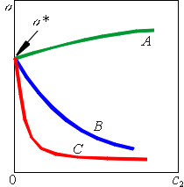
1.表面活性剂(surfactants)
添加少量即能显著降低水气界面和水油界面
的界面张力的表面活性物质称为表面活性剂。
亲水基
亲油基
带电基团（羧酸根，磺酸根，磷酸根；季胺；氨基酸)
羟基、醚基等极性基团
含有8个碳原子以上的碳链
亲水基团进入水中，憎水基团企图离开水而指向空气，在界面定向排列。

Slide 3
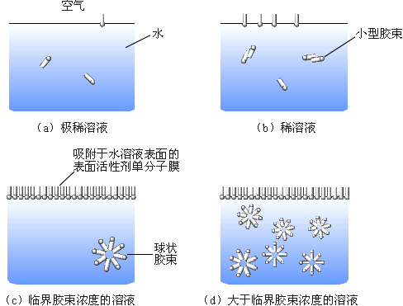
2.胶束和临界胶束浓度(micelles and critical micelle
concentration)
表面活性剂是两亲分子。溶解在水中达一定浓度时，其非极性部分会自相结合，形成聚集体，使憎水基向里、亲水基向外，这种多分子聚集体称为胶束。

Slide 4
表面活性剂在水中随着浓度增大，表面上聚集的活性剂分子形成定向排列的紧密单分子层，多余的分子在体相内部也三三两两的以憎水基互相靠拢，聚集在一起形成胶束，这开始形成胶束的最低浓度称为临界胶束浓度。

Slide 5
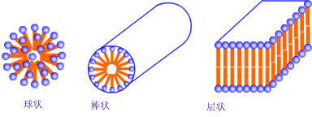

Slide 6
在一个干燥洁净的茶杯中放入优质山泉水，快满时小心一颗一颗加入洁净沙子，会看到什么现象？若在液面上加一滴表面活性剂，情况又将如何?
小心加入沙子后，杯口液面会凸出杯面。因为优质山泉水中有丰富的矿物质，这些无机盐是非表面活性剂，使水的界面张力增大而能维持凸出杯面的水的重量。泉水含矿物质越多，水面凸起越明显。当加入表面活性剂后，界面张力迅速下降，无法维持凸出杯面水的重量，水溢出，凸面消失。

Slide 7
在一盆清水的表面，平行放两根火柴棍。水面静止后，在火柴棍之间滴一滴肥皂水，两棍间距离是加大了还是缩小了?
纯水的界面张力为 σ₀ ，火柴棍放入后由于棍的两边的界面张力都是 σ₀ ，大小相等，方向相反，所以火柴棍能静止在水面不动。当两棍之间滴入肥皂水后，由于表面活性剂的加入使这区域的界面张力降为 σ ，棍的两边表面张力不等。因为 σ₀ >σ，所以两棍之间距离迅速增大。

Slide 8
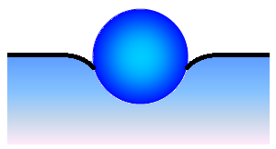
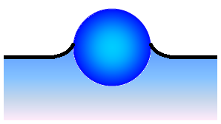
3.表面活性物质与润湿作用(surfactant and wetting)

Slide 9
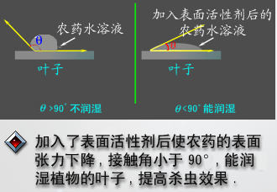

Slide 10
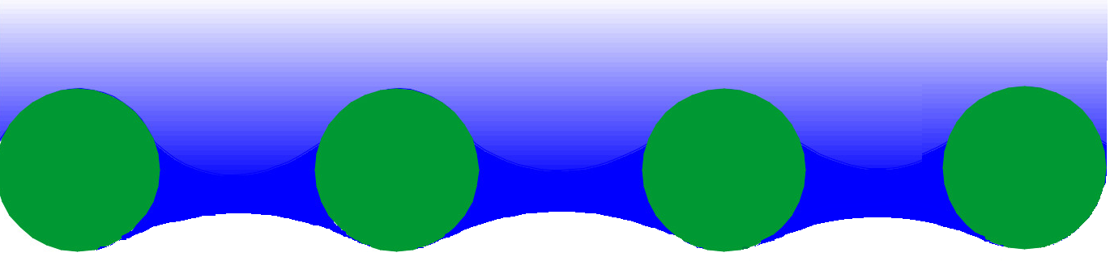
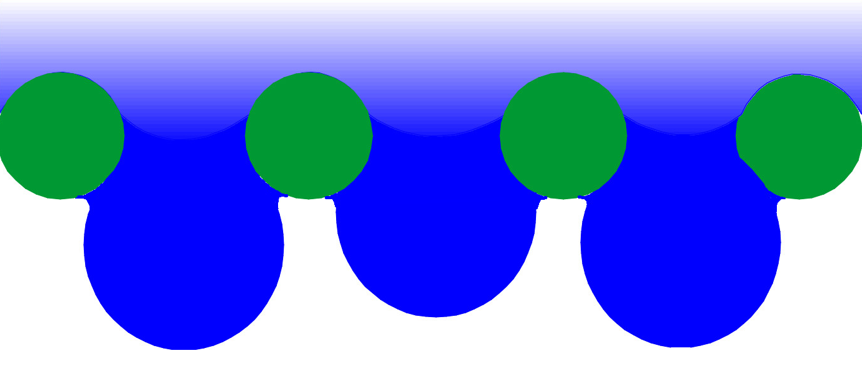
防雨布的工作原理
纤维
接触角小于90度，润湿布的内表面，曲面形状决定了表面张力不能抵抗液滴重力。
重力作用下形成水滴

Slide 11
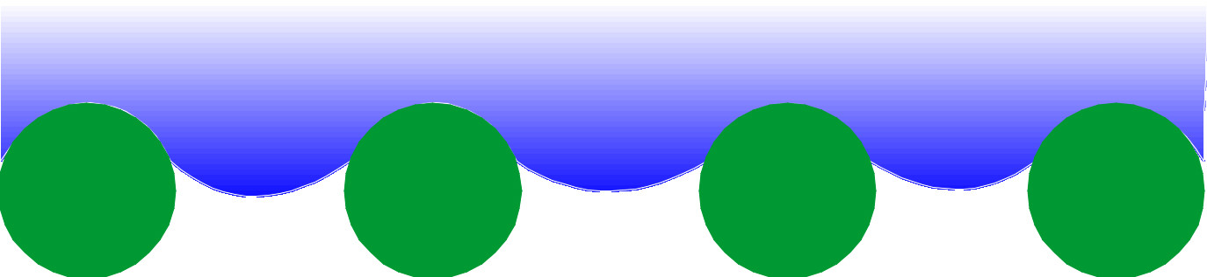
防雨布的工作原理
涂上防水涂层后
接触角大于90度，靠表面张力托住水
涂防水涂层前

Slide 12

浮选法工作原理：矿物表面是极性的，易被水润湿，沉在底部，加入表面活性剂使其表面成为憎水的，再通入空气，气泡很容易吸附在矿物表面，将矿物带出。

Slide 13
表面活性剂主要作用
表面活性剂的用途极广，主要可归纳为以下5类：
（1） 润湿作用：
表面活性剂可以改变液体表面张力，改变接触角的大小，从而达到所需的目的。
例如要农药润湿带蜡的植物表面，农药中要加入表面活性剂。
如果要制造防水材料就要在表面涂上憎水表面活性剂，使之与水的接触角大于90°。

Slide 14
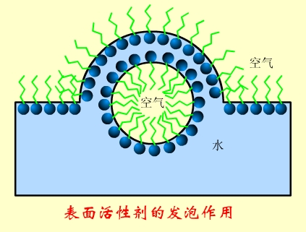
（2） 起泡作用：
有的表面活性剂和水一样，可形成一定强度的薄膜，包围着空气就形成泡沫，用于浮游选矿、泡沫灭火和泡沫洗涤去污等。
有时在制糖、制中药过程中需要消泡，也要用适当的表面活性剂降低液膜强度，消除气泡，提高生产效率。

Slide 15
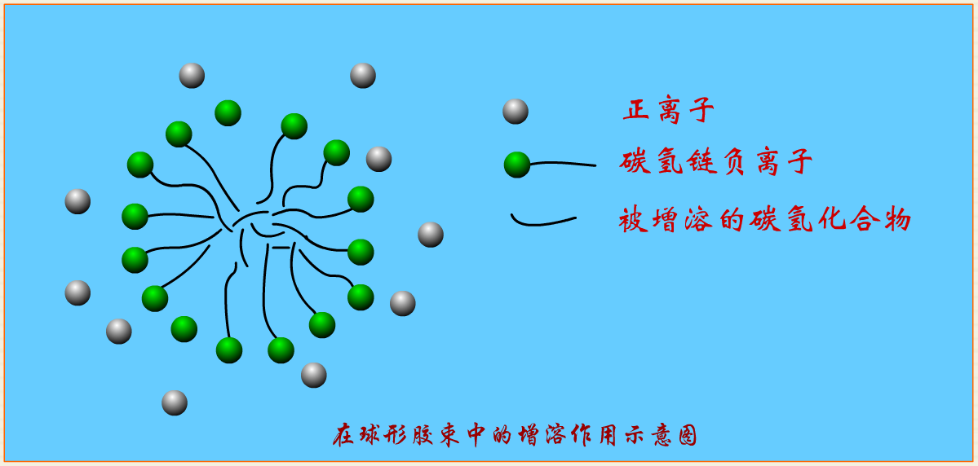
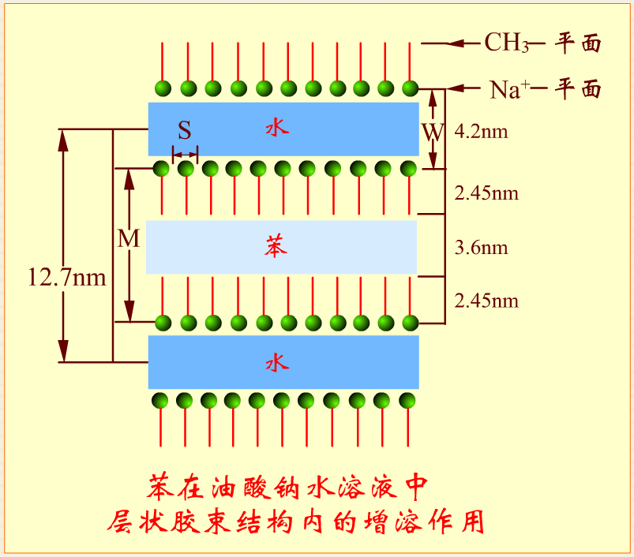
（3） 增溶作用：
非极性有机物如苯在水中溶解度很小，但加入油酸钠等表面活性剂后，溶解度可大大增加。这种增溶作用是将苯分散在活性剂所形成的胶束中。

Slide 16
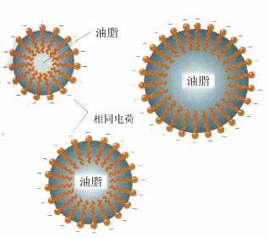
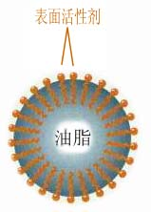
（4） 乳化作用：
不同的乳化剂可形成不同的乳状液，如油包水或水包油，使所分散的相稳定存在。有时表面活性剂也可用做破乳剂，例如将原油中的水和油分开。

Slide 17
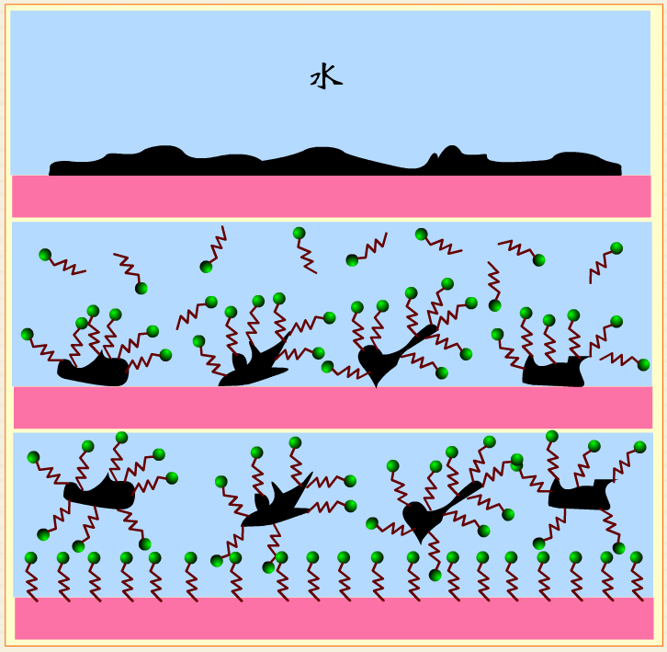
（5） 洗涤作用：
洗涤剂中通常要加入多种辅助成分，增加对被清洗物体的润湿作用，又要有起泡、增白、占领清洁表面不被再次污染等功能。

Slide 18
（5） 洗涤作用：
A.水的表面张力大，对油污润湿性能差，不容易把油污洗掉。
B.加入表面活性剂后，憎水基团朝向织物表面和吸附在污垢上，使污垢逐步脱离表面。
C.污垢悬在水中或随泡沫浮到水面后被去除，洁净表面被活性剂分子占领。

Slide 19
洗涤剂中为什么要含磷？有什么害处?
洗涤剂中要加多种成份，各组分相互配合才能达到最佳洗涤效果。其中三聚磷酸钠作为洗涤助剂加入，含量可达20%以上。主要作用是提高润湿效果、增加洗涤剂碱度、促进油污乳化、减少不溶性沉淀在织物表面再沉积等作用。但是，洗涤废水排入江河以后，含磷成份促进藻类疯长，影响鱼虾繁殖。特别是江苏太湖受磷污染特别严重，沿湖几大城市已作出决定，自2000年1月1号开始，禁止使用含磷洗涤剂。

